Slide 1

Votorantim Cementos España
Choose the colors for your layout:
R 0
G 166
B 214
R 245
G 130
B 32
R 147
G 149
B 152
R 234
G 234
B 234
R 31
G 98
B 174
R 144
G 190
B 68
R 255
G 212
B 48
R 161
G 62
B 150
R 52
G 133
B 146
R 239
G 64
B 86
R 0
G 57
B 93
R 48
G 46
B 20
R 79
G 78
B 81
Actuar Juntos por la PRL
Las herramientas de nuestro modelo
Madrid, 27 de Abril de 2022

Slide 2
Elige los colores para tu plantilla:
R 0
G 166
B 214
R 245
G 130
B 32
R 147
G 149
B 152
R 234
G 234
B 234
R 31
G 98
B 174
R 147
G 149
B 152
R 255
G 212
B 48
R 161
G 62
B 150
R 52
G 133
B 146
R 239
G 64
B 86
R 0
G 57
B 93
R 48
G 46
B 20
R 79
G 78
B 81
Agenda
1
Presentación VC
Qué significa para VCE trabajar juntos por la PRL
Herramientas de nuestro modelo SST
Cómo lo hacemos (video)
El viaje continua (Safer Together)
2
3
4
5

Slide 3


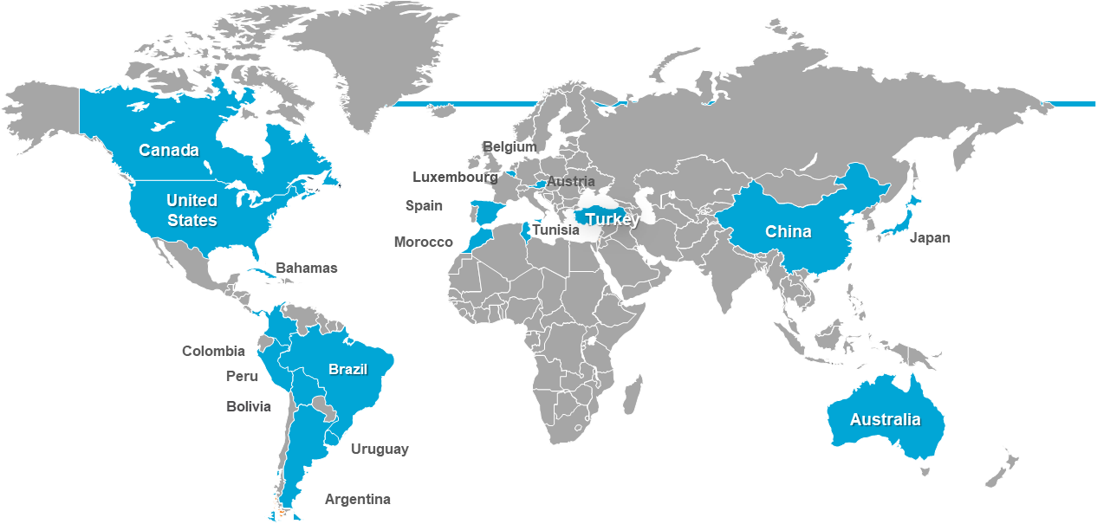
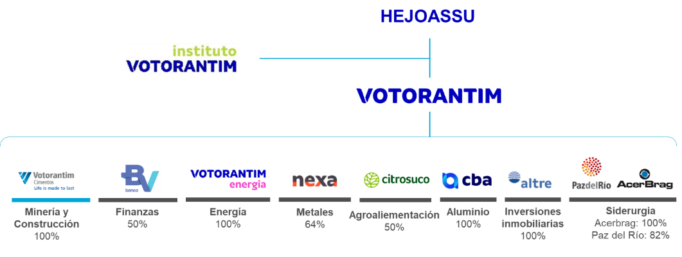
Somos parte de Votorantim S.A.
Una de las mayores carteras de Brasil
+ de 100 años de historia
+46.000 trabajadores
Presente en 19 países

Slide 4

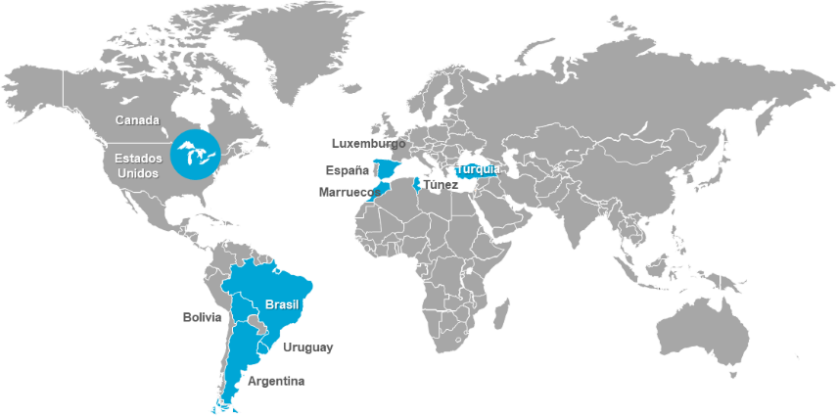
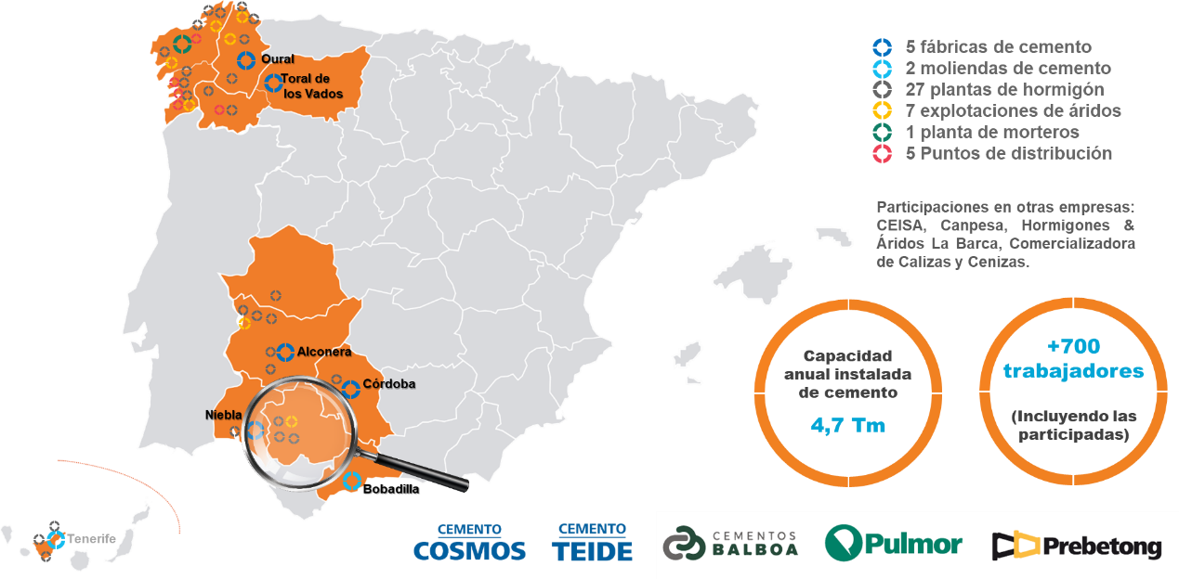
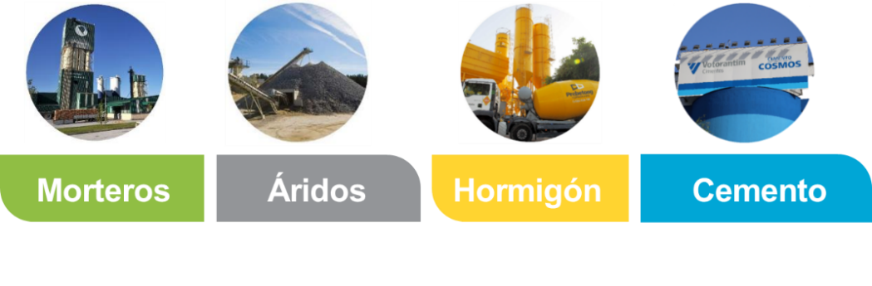

Votorantim Cimentos
Una empresa global de materiales de construcción
Presente en 11 países
#1 en Brasil
#6 en el mundo
12.000 trabajadores
Capacidad instalada 52,8 Mt/año

Slide 5
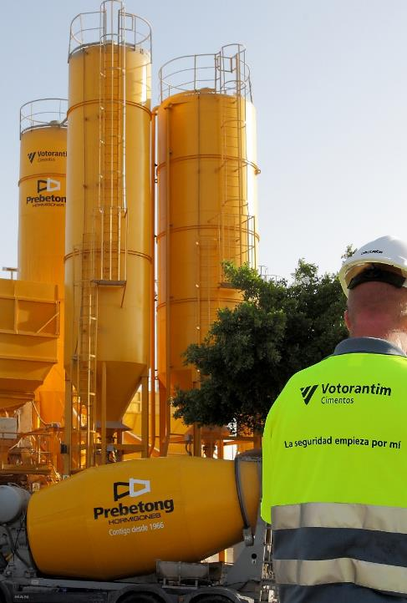
Elige los colores para tu plantilla:
R 0
G 166
B 214
R 245
G 130
B 32
R 147
G 149
B 152
R 234
G 234
B 234
R 31
G 98
B 174
R 147
G 149
B 152
R 255
G 212
B 48
R 161
G 62
B 150
R 52
G 133
B 146
R 239
G 64
B 86
R 0
G 57
B 93
R 48
G 46
B 20
R 79
G 78
B 81
Qué significa para VCE “actuar juntos por la PRL”

Slide 6

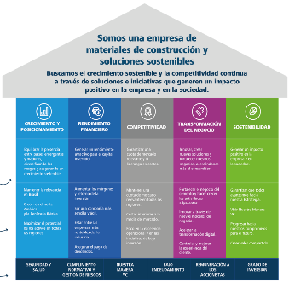

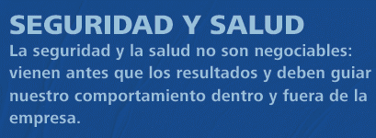
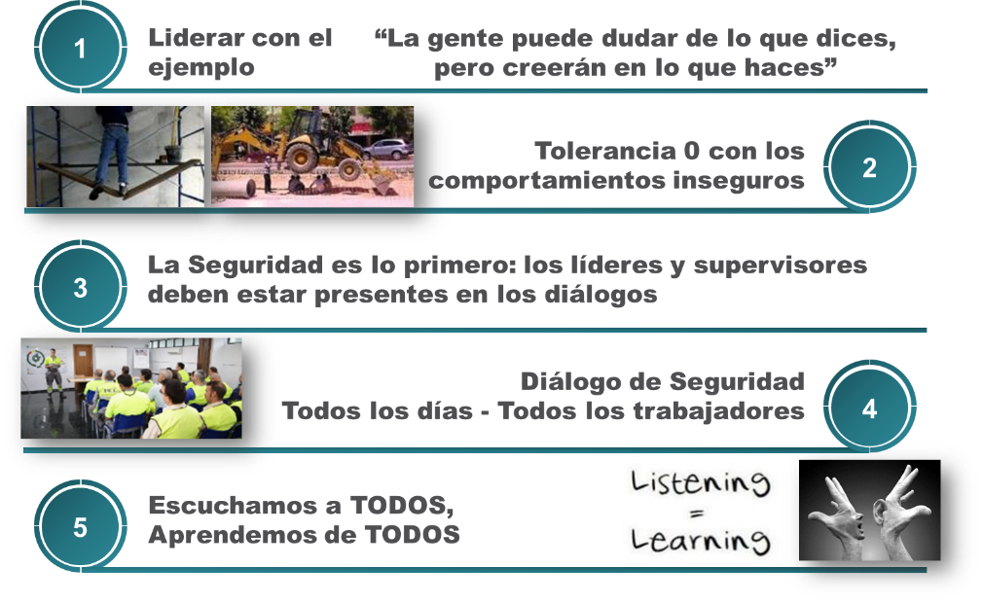
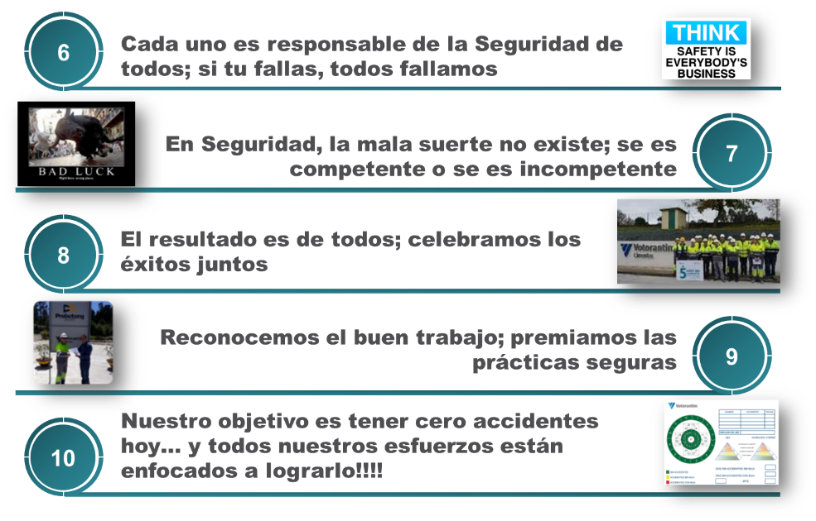
Los principios básicos: “actuar juntos”
Elige los colores para tu plantilla:
R 0
G 166
B 214
R 245
G 130
B 32
R 147
G 149
B 152
R 234
G 234
B 234
R 31
G 98
B 174
R 147
G 149
B 152
R 255
G 212
B 48
R 161
G 62
B 150
R 52
G 133
B 146
R 239
G 64
B 86
R 0
G 57
B 93
R 48
G 46
B 20
R 79
G 78
B 81

Slide 7
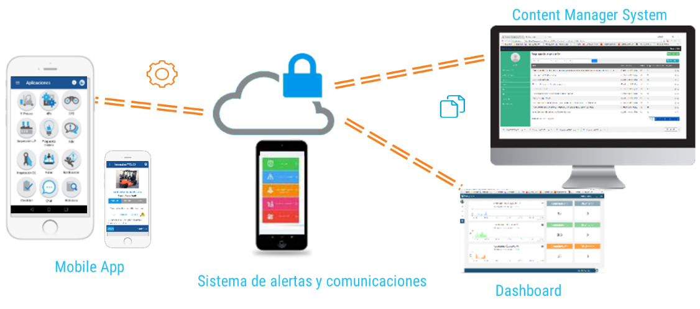
Herramientas de nuestro modelo SST
Elige los colores para tu plantilla:
R 0
G 166
B 214
R 245
G 130
B 32
R 147
G 149
B 152
R 234
G 234
B 234
R 31
G 98
B 174
R 147
G 149
B 152
R 255
G 212
B 48
R 161
G 62
B 150
R 52
G 133
B 146
R 239
G 64
B 86
R 0
G 57
B 93
R 48
G 46
B 20
R 79
G 78
B 81
Cultura de SST basada en el compromiso y la participación
Diálogos Diarios de Seguridad
Programa de Observaciones Preventivas / Contactos Seguridad
4Ps (Evaluación Preliminar de Riesgos)
Comunicación: Riesgos / Alertas
Digitalización / Nuevas Tecnologías
Incrementar el compromiso y la motivación
Alertas y notificaciones en tiempo real
Agilidad en la toma de decisiones
Comunicación bidireccional
Análisis de datos y estudios predictivos
Enfocar esfuerzos en áreas o tareas críticas
Reducir burocracia y eliminar papel

Slide 8
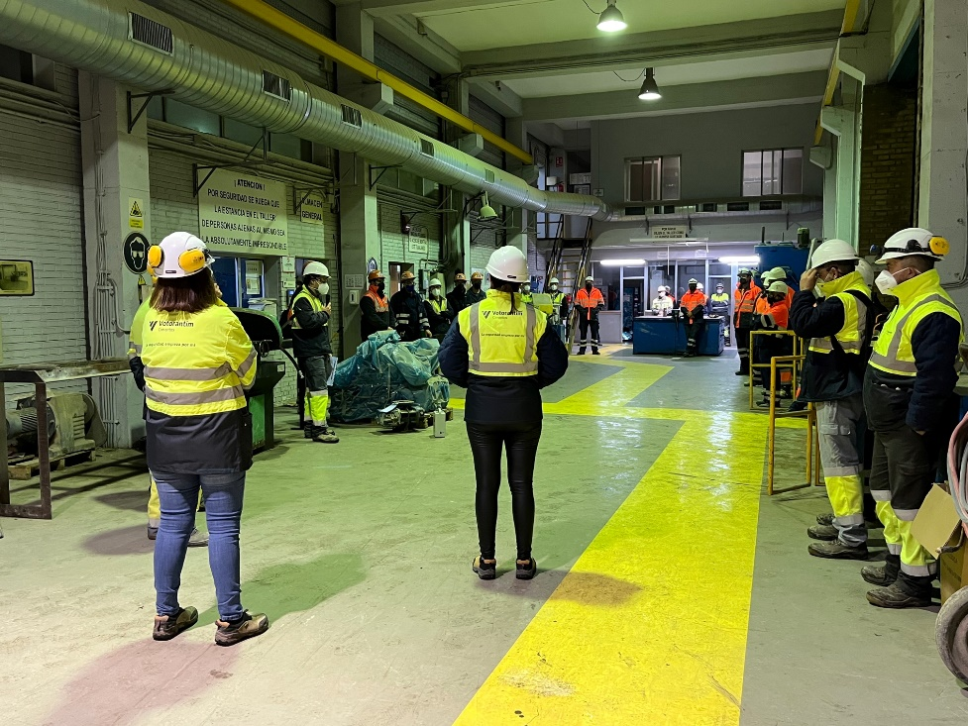
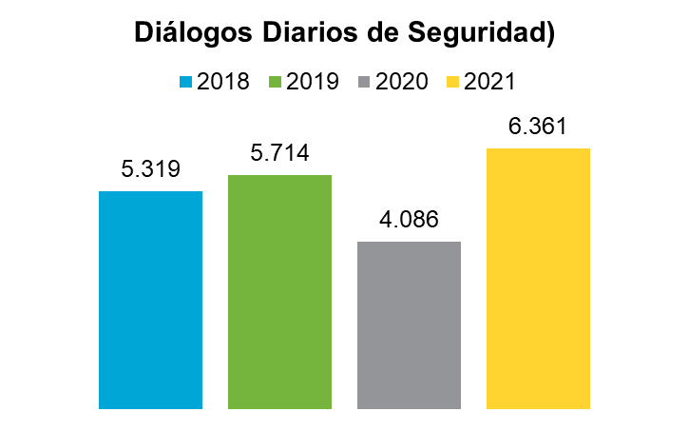
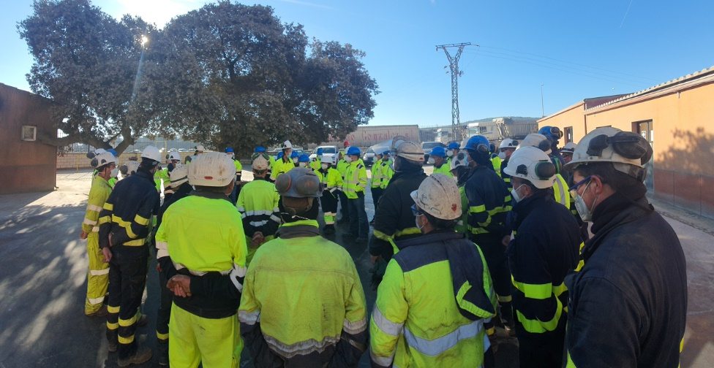
Diálogos Diarios de Seguridad
Elige los colores para tu plantilla:
R 0
G 166
B 214
R 245
G 130
B 32
R 147
G 149
B 152
R 234
G 234
B 234
R 31
G 98
B 174
R 147
G 149
B 152
R 255
G 212
B 48
R 161
G 62
B 150
R 52
G 133
B 146
R 239
G 64
B 86
R 0
G 57
B 93
R 48
G 46
B 20
R 79
G 78
B 81
Herramienta que contribuye a:
Dar visibilidad al compromiso con la seguridad.
Demostrar el liderazgo de los mandos y supervisores.
Mejorar la comunicación directa con los trabajadores.
Incrementar la participación, la motivación y la interacción.
Compartir objetivos, resultados; sentido de pertenencia.

Slide 9
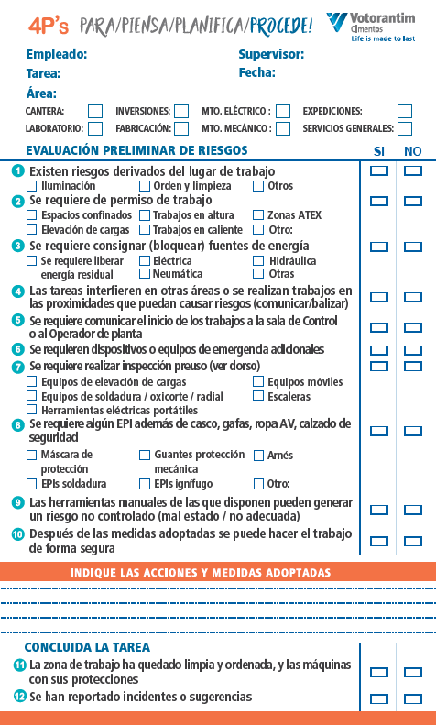

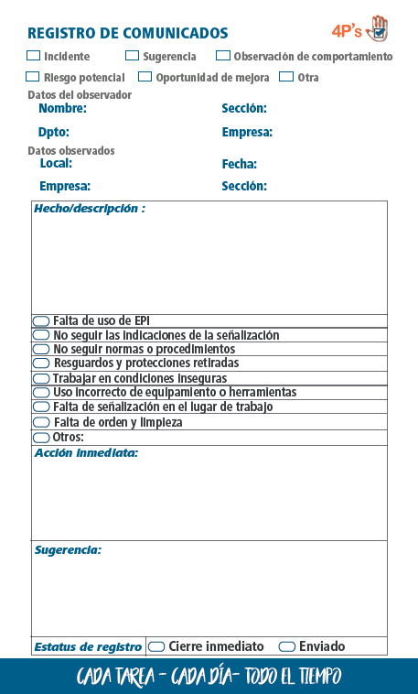
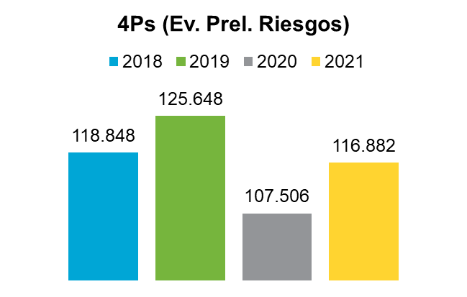
4Ps (Evaluación Preliminar de Riesgos)
Elige los colores para tu plantilla:
R 0
G 166
B 214
R 245
G 130
B 32
R 147
G 149
B 152
R 234
G 234
B 234
R 31
G 98
B 174
R 147
G 149
B 152
R 255
G 212
B 48
R 161
G 62
B 150
R 52
G 133
B 146
R 239
G 64
B 86
R 0
G 57
B 93
R 48
G 46
B 20
R 79
G 78
B 81
Objetivo: identificar el riesgo en la tarea a través de una cuidadosa observación del entorno de trabajo, y siempre antes de iniciarla.
Cada vez que ejecutamos un trabajo y que cambiamos de tarea.
Si se identifica un riesgo se elimina, se controla, o se reporta al supervisor antes de continuar. Derecho de recusa.
Comunicados de riesgos y las sugerencias de mejora.

Slide 10
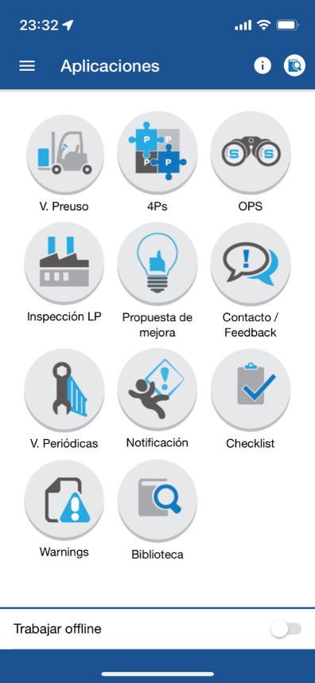
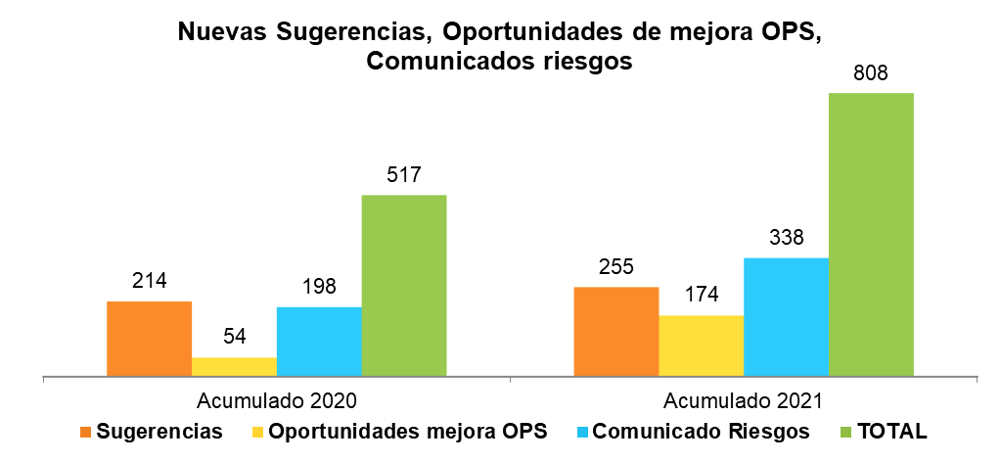
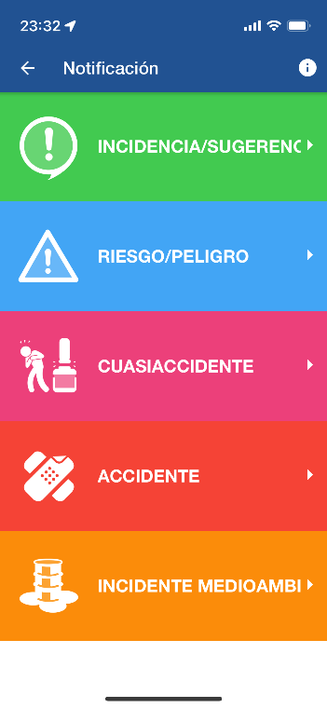
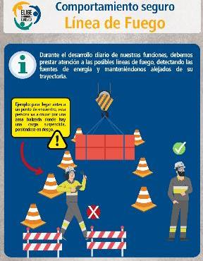
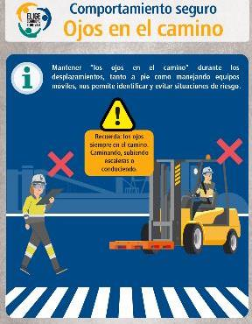
Comunicación bidireccional
Elige los colores para tu plantilla:
R 0
G 166
B 214
R 245
G 130
B 32
R 147
G 149
B 152
R 234
G 234
B 234
R 31
G 98
B 174
R 147
G 149
B 152
R 255
G 212
B 48
R 161
G 62
B 150
R 52
G 133
B 146
R 239
G 64
B 86
R 0
G 57
B 93
R 48
G 46
B 20
R 79
G 78
B 81

Slide 11
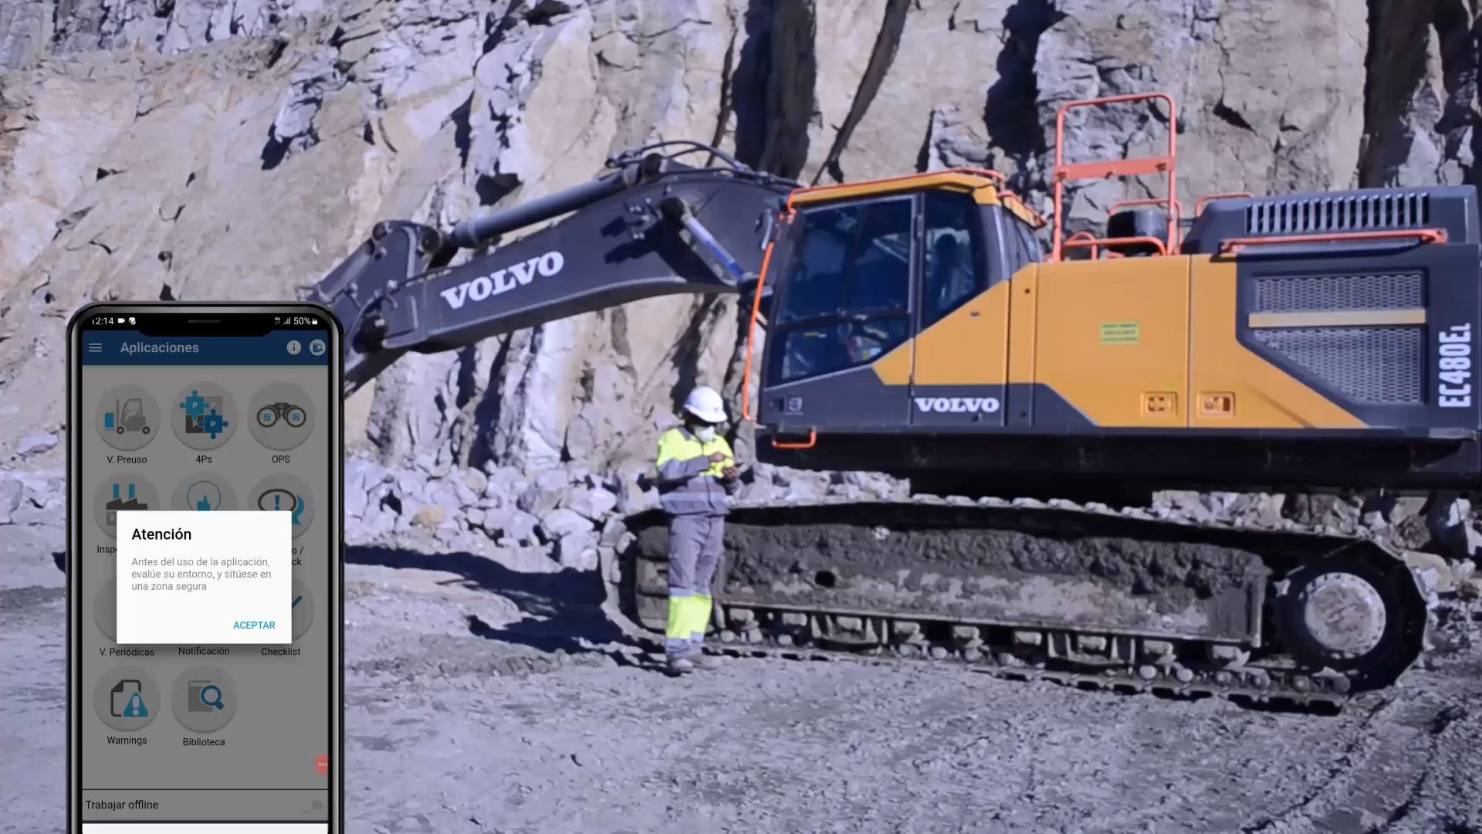
Como lo hacemos……
Elige los colores para tu plantilla:
R 0
G 166
B 214
R 245
G 130
B 32
R 147
G 149
B 152
R 234
G 234
B 234
R 31
G 98
B 174
R 147
G 149
B 152
R 255
G 212
B 48
R 161
G 62
B 150
R 52
G 133
B 146
R 239
G 64
B 86
R 0
G 57
B 93
R 48
G 46
B 20
R 79
G 78
B 81

Slide 12
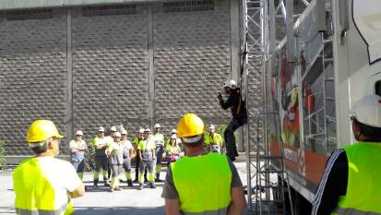
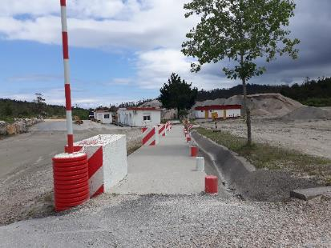
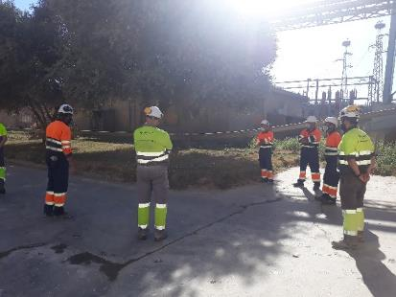
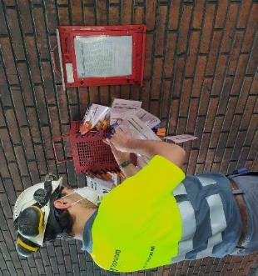
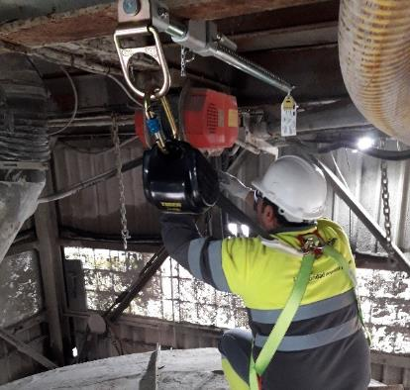
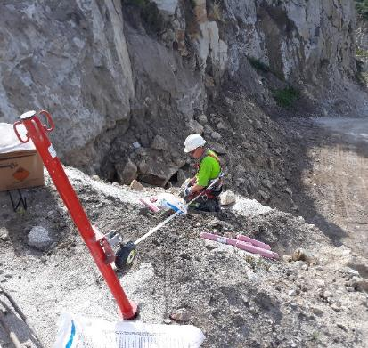
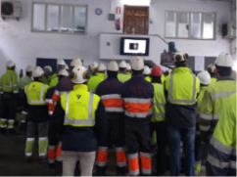

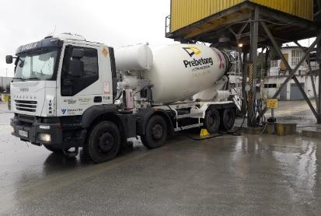
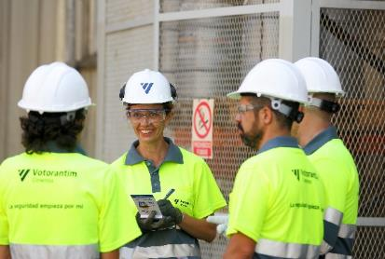
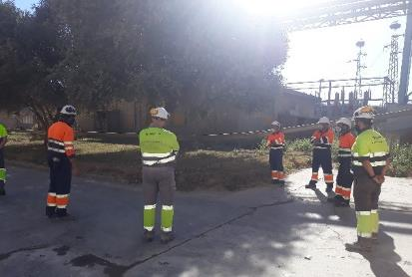
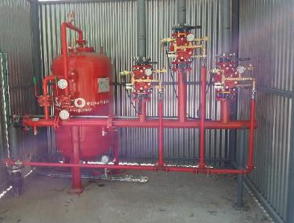
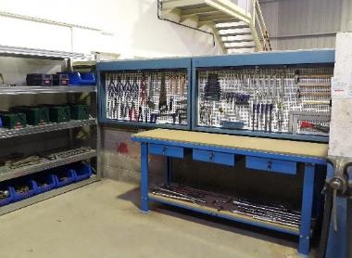
El viaje continua…
Elige los colores para tu plantilla:
R 0
G 166
B 214
R 245
G 130
B 32
R 147
G 149
B 152
R 234
G 234
B 234
R 31
G 98
B 174
R 147
G 149
B 152
R 255
G 212
B 48
R 161
G 62
B 150
R 52
G 133
B 146
R 239
G 64
B 86
R 0
G 57
B 93
R 48
G 46
B 20
R 79
G 78
B 81
Convertir la seguridad en un valor y en un legado que perdure en el tiempo es el sueño que nos ha guiado en este largo viaje…

Slide 13

Elige los colores para tu plantilla:
R 0
G 166
B 214
R 245
G 130
B 32
R 147
G 149
B 152
R 234
G 234
B 234
R 31
G 98
B 174
R 147
G 149
B 152
R 255
G 212
B 48
R 161
G 62
B 150
R 52
G 133
B 146
R 239
G 64
B 86
R 0
G 57
B 93
R 48
G 46
B 20
R 79
G 78
B 81

Slide 14

Elige los colores para tu plantilla:
R 0
G 166
B 214
R 245
G 130
B 32
R 147
G 149
B 152
R 234
G 234
B 234
R 31
G 98
B 174
R 147
G 149
B 152
R 255
G 212
B 48
R 161
G 62
B 150
R 52
G 133
B 146
R 239
G 64
B 86
R 0
G 57
B 93
R 48
G 46
B 20
R 79
G 78
B 81
¡Gracias!

